Slide 1

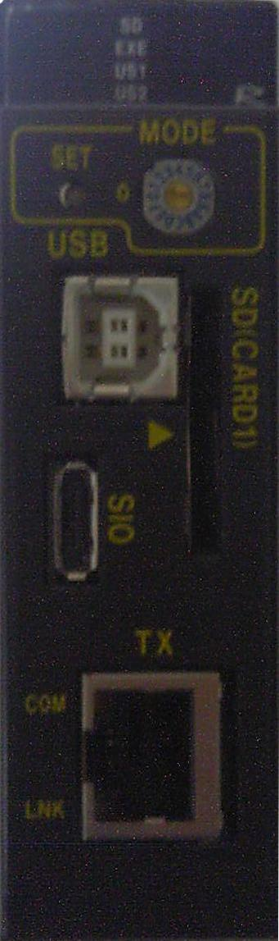
F3SP69-9S/C12最終確認
・F3SP69-9S/C12のMODEスイッチが0であることを確認。
・主銘板のMACｱﾄﾞﾚｽがﾁｪｯｸｼｰﾄに貼り付けたｼｰﾙと間違いないこと。
・ｱｸﾘﾙｶﾊﾞｰT9112QTを正面ｶﾊﾞｰを覆うようにはめ込む。
・USB、LANはｷｬｯﾌﾟをはめ込む。
・SIO、SDｶｰﾄﾞのｷｬｯﾌﾟは添付品として小袋に入れる。
よろしければ、確認をおしてください。

